Slide 1
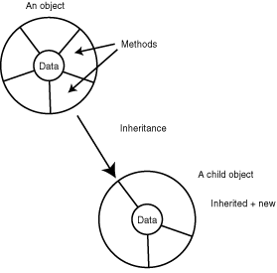
Programación Orientada a Objetos

Slide 2
Sintaxis a cubir durante la sesión:
  class, object

Slide 3
Introducción
La programación orientada a objetos nace por una necesidad de hacer el software más sencillo.
Cerca de 1995, el software era demasiado grande y complejo, por lo que los arquitectos de sistemas no podían manejarlo. Para dividir la complejidad decidieron crear objetos que fueran independientes pero que interactuaran entre si.
La programación orientada a objetos tomó mucha fuerza en los videojuegos, ya que es particularmente buena para representar un mundo real. Starcraft y Diablo fueron dos de los primeros juegos en utilizar este enfoque.

Slide 4
Introducción
Con este paradigma de programación, es posible hacer una analogía entre los objetos de software y los objetos del mundo real.
Ejemplos:
Nombre : Manzana
Atributos : color , peso
Métodos : crecer( ) , caer ( )

Slide 5
Introducción
Ejemplos:
Nombre : Mariposa
Atributos : especie, tamaño
Métodos : volar( ) , aterrizar ( )
Nombre : Radio
Atributos : frecuencia, volumen
Métodos : apagar( ) , encender ( ), sintonizar( ) , establecerVolumen( )

Slide 6
Introducción
Como te habrás dado cuenta anteriormente, los ejemplos anteriores describen los objetos en tres componentes, la clase de objeto que son (manzana), sus atributos (características de ese objeto, por ejemplo de la manzana seria el color y su peso) y por último los métodos (acciones que pueden ocurrir con el objeto, por ejemplo una manzana puede crecer, u posteriormente caerse).
A continuación describiremos un ejemplo integrador de la programación orientada a objetos, el ejemplo es ilustrativo y en clase profundizaremos sobre los aspectos específicos del lenguaje.

Slide 7


Programación Orientada a Objetos
En la programación orientada a objetos se busca reducir la complejidad de los programas creando objetos que pueden interactuar con otros objetos intentando simular la vida real.
Un objeto persona puede conducir un objeto de tipo carro mediante el método conducir().
Una grúa puede utilizar el mismo objeto carro y remolcarlo mediante el método remolcar().

Slide 8
Programación orientada a objetos
En el ejemplo anterior podemos ver tres clases, la persona, el coche y la grúa.
La grúa en realidad es un tipo de coche, por lo que tiene todas las propiedades que tienen los coches.
Por simplicidad tomemos en cuenta que una persona sólo tiene nombre, que un carro puede estar siendo manejado o no y tiene un kilometraje y una grúa es un tipo especial de carro que puede acarrear a otros carros.

Slide 9
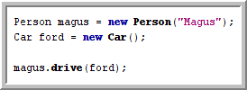
Utilizar objetos
Veamos un ejemplo de cómo se utiliza una clase para hacer más claro un programa:
En el código anterior creamos un objeto de la clase Person (es un nuevo objeto, por eso utilizamos la palabra clave new), después creamos un objeto de la clase Car y por último decimos que el objeto Person va a conducir el objeto Car.

Slide 10
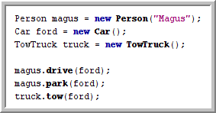
Utilizando objetos
Veamos un caso un poco más complicado. En el siguiente código además de la persona y del carro estamos creando una grúa.
La persona va a conducir el auto y eventualmente lo va a dejar estacionado. En ese momento llegará la grúa y se lo lleva al corralón.

Slide 11
Utilizando objetos
Un objeto es una instancia de una clase. Esto quiere decir que la clase es como un molde con el que podemos crear varios objetos
Para crear este molde debemos decidir algunas cosas:
  Propiedades: Son sus características, por ejemplo nombre, edad, color.
  Métodos: ¿Qué puede hacer el objeto? por ejemplo, conducir, chocar, estacionar, correr
  Constructor (es) : ¿Qué necesito saber para poder crear un objeto? regularmente hay un constructor por omisión y un constructor con todos los parámetros.

Slide 12
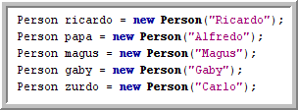
Utilizando objetos
Con un mismo molde podemos crear varios objetos independientes que tengan sus propias características pero que tengan comportamientos similares.
Cualquiera de todos los objetos Person que hicimos podría manejar un auto, además todos tienen un nombre, pero como podemos ver el nombre es independiente.

Slide 13
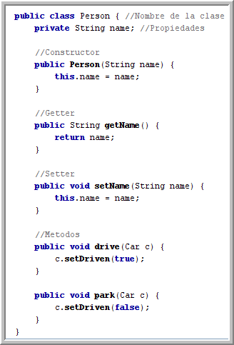
Utilizando clases
Podemos declarar una clase, es decir, crear un molde para poder hacer objetos.
Una clase es un archivo en donde ponemos la información sobre cómo deben ser nuestros objetos.

Slide 14
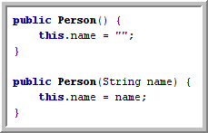
Constructor, getters y setters
Constructor: Nos permite iniciar un objeto, es decir, poner sus características al ser creado.
  En el siguiente ejemplo vemos dos constructores. El primero inicia el nombre en blanco y el segundo lo inicia basándose en el parámetro que recibe.

Slide 15
Constructor, getters y setters
  Los constructores no tienen valor de retorno porque son los únicos métodos que no regresan nada (únicamente construyen el objeto).
  Al utilizar programación orientada a objetos, mientras hacemos una clase muchas veces, necesitamos referirnos a una instancia, por ejemplo, en el cumpleaños de una persona la edad de esa persona únicamente aumenta en uno.
  Para hacer esto utilizamos una variable de auto referencia llamada this, que se refiere al objeto de esa clase que mandó llamar el método.

Slide 16
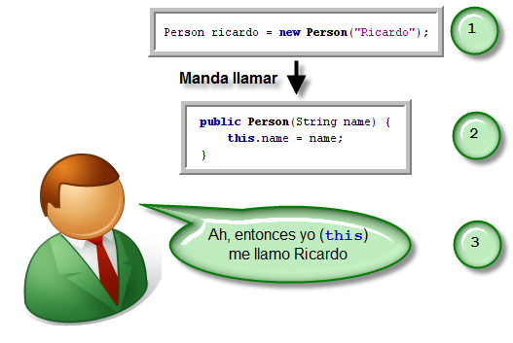
Constructores, getters y setters
  Veámoslo más gráfico con la siguiente imagen
  Primero la clase principal crea una nueva persona con el constructor.
  El constructor se ejecuta en la clase
  El nombre de este objeto (this.name) es igual al nombre pasado como parámetro (name).

Slide 17
Constructores, getters y setters
Getters y setters: Como regla general los objetos no deben exponer sus propiedades, ya que deben ser entidades independientes y otros objetos no pueden depender de ellos, pero ¿cómo hacemos que un objeto se relacione con otro?
  Para resolver este problema se utilizan los getters y setters, que son métodos que nos permiten obtener (get) y poner (set) el valor de cualquiera de los parámetros públicos (los que otros objetos pueden ver).

Slide 18
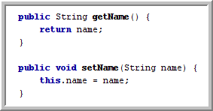
Constructores, getters y setters
  Los getters y setters son métodos como los que hemos visto hasta ahora. Un getter sólo devuelve una propiedad y un setter sólo cambia el valor actual por el valor pasado como parámetro.
  En el ejemplo anterior podemos ver que el método getName() devuelve el nombre de la persona y el método setName() lo cambia.

Slide 19
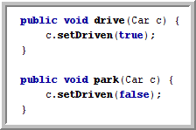
Métodos de una clase
Podemos crear métodos para nuestra clase y en estos métodos podemos devolver o recibir como parámetro (entrada) objetos de otras clases, con lo que podemos hacerlas interactuar.
Como puedes ver los métodos se manejan de la misma manera que lo hemos hecho hasta ahora.
Estos métodos pertenecen al objeto, por lo que necesitamos un objeto antes de llamarlos.

Slide 20
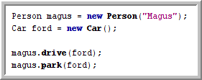
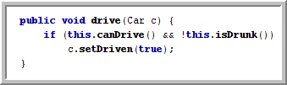
Métodos de una clase
Para poder llamar un método en alguna parte del código debemos tener una instancia de un objeto, por ejemplo:
Pero qué sucede si necesitamos cambiar el objeto que mandó llamar el método dentro del mismo método.
Podemos utilizar una auto referencia (this).

Slide 21
Programación orientada a objetos
Si se hace un buen diseño y se crean objetos que trabajen entre sí y sean reutilizables, se puede generar un código más rápido y más fácil. Además, el código que está bien dividido es muy sencillo de entender, por lo que no es muy difícil cambiarlo cuando sea necesario.
Es por estas razones que la orientación a objetos ha sido muy popular desde 1995.

Slide 22

Actividad Grupal (50 minutos)
Ilustrar la creación de clase y objetos
Clase Pelota

Slide 23

¿Qué aprendí en esta sesión?

